Slide 1
CHÀO MỪNG CÁC EM ĐẾN VỚI BÀI HỌC HÔM NAY!

Slide 2

KHỞI ĐỘNG
Lực tác dụng giữa các vật mang điện tuân theo quy luật nào?

Slide 3
BÀI 1:
LỰC TƯƠNG TÁC GIỮA CÁC ĐIỆN TỬ

Slide 4
NỘI DUNG BÀI HỌC
01
02
Lực hút và lực đẩy giữa các điện tích
Định luật COULOMB
03
Ví dụ áp dụng định luật COULOMB

Slide 5
I
LỰC HÚT VÀ LỰC ĐẨY GIỮA CÁC ĐIỆN TÍCH

Slide 6

1. Điện tích
Thế nào là một vật nhiễm điện?
Vật nhiễm điện là vật có khả năng hút hay đẩy các vật khác hoặc phóng tia lửa điện sang các vật khác. Một vật có thể nhiễm điện do cọ xát, tiếp xúc với vật nhiễm điện khác hoặc do hưởng ứng.

Slide 7

Định nghĩa về vật mang điện/ vật tích điện
Định nghĩa về điện tích dương/ điện tích âm

Slide 8

Vật bị nhiễm điện còn được gọi là vật mang điện hoặc vật tích điện.
Có hai loại điện tích, một loại được gọi là điện tích dương, loại kia được gọi là điện tích âm.
Các vật tích điện có thể có kích thước khác nhau. Ta gọi một vật tích điện và có kích thước rất nhỏ so với khoảng cách đến điểm đang xét là một điện tích điểm.
KẾT LUẬN

Slide 9
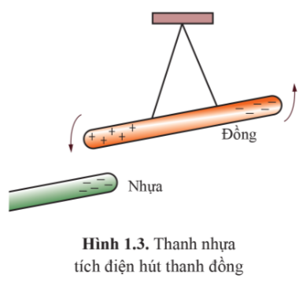
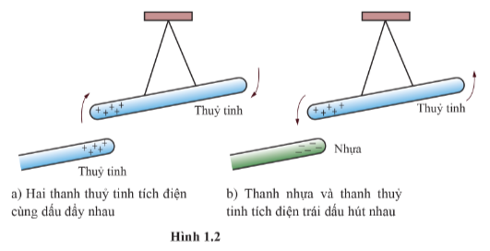
2. Tương tác giữa các điện tích
Quan sát hình ảnh
Tương tác giữa hai thanh thủy tinh tích điện
Tương tác giữa thanh nhựa và thanh đồng

Slide 10
Sự hút hoặc đẩy giữa các điện tích được gọi là sự tương tác điện
Thực nghiệm cho biết các điện tích trái dấu thì hút nhau, các điện tích cùng dấu thì đẩy nhau
Các vật đã tích điện cũng có thể hút các vật chưa được tĩnh điện

Slide 11


Câu hỏi 2 (SGK – tr63)
Nêu ví dụ về một vật nhiễm điện hút hoặc đẩy một vật khác
màn hình máy tính
màn hình ti vi

Slide 12
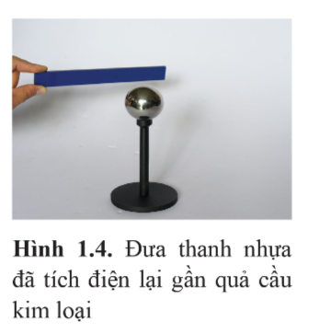
Thực hành, khám phá
Dụng cụ thí nghiệm: thanh nhựa, miếng vải len, quả cầu kim loại có đế cách điện
Tiến hành thí nghiệm:
1) Tích điện cho quả cầu
Bước 1: Dùng vải len cọ xát thanh nhựa để nó tích điện âm.
Bước 2: Đưa thanh nhựa đến gần quả cầu kim loại nhưng không để chúng chạm vào nhau (hình 1.4).

Slide 13
Thực hành, khám phá
Bước 3: Trong khi thanh nhựa ở gần quả cầu, chạm đầu ngón tay vào quả cầu trong giây lát rồi bỏ ngón tay ra khỏi quả cầu.
Bước 4: Di chuyển thanh nhựa và dự đoán quả cầu tích điện loại nào.

Slide 14
Thực hành, khám phá
Dụng cụ thí nghiệm: thanh nhựa, miếng vải len, quả cầu kim loại có đế cách điện
Tiến hành thí nghiệm:
2) Thử nghiệm sự tương tác của quả cầu tích điện dương
Bước 1: Treo một thanh nhựa đã tích điện âm để nó có thể quay tự do. Đưa quả cầu tích điện dương lại gần xem chúng có hút nhau không.
Bước 2: Sử dụng quả cầu tích điện dương này để kiểm tra tương tác của nó với thanh thủy tinh, thanh nhựa khác,…

Slide 15
Dự đoán
quả cầu tích điện dương
Giải thích
Khi đưa thanh nhựa nhiễm điện âm lại gần quả cầu thì các điện tích dương ở trong quả cầu di chuyển về phía gần với thanh nhựa (do các điện tích âm ở thanh nhựa hút các điện tích dương lại gần phía nó). Khi đưa tay chạm vào quả cầu thì các electron di chuyển từ quả cầu sang người, khi đó quả cầu thiếu electron dẫn đến nó sẽ tích điện dương.

Slide 16
ĐỊNH LUẬT COULOMB
02

Slide 17

Câu hỏi 3 (SGK – tr64)
Lực mà hai điện tích tác dụng lên nhau tuân theo quy luật nào?
Lực mà hai điện tích tác dụng lên nhau tuân theo định luật Coulomb

Slide 18
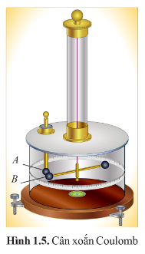
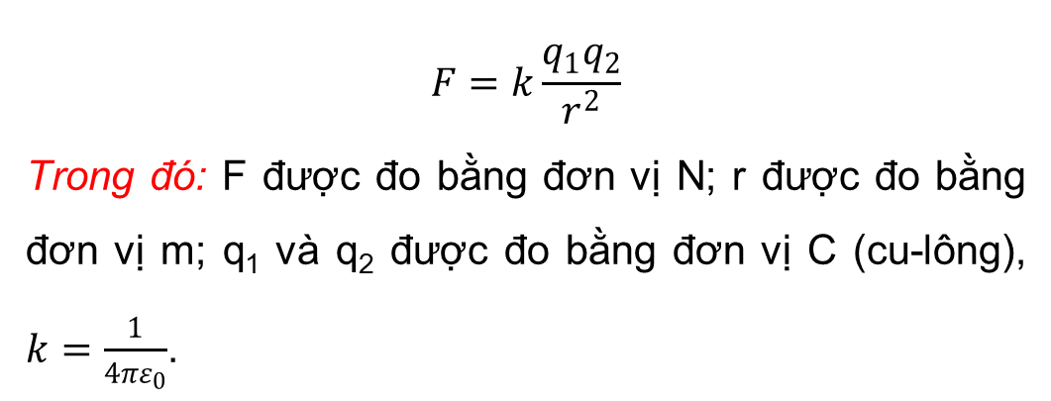
1. Lực tương tác giữa các điện tích điểm đặt trong chân không
Định luật Coulomb: Lực hút hoặc đẩy giữa hai điện tích điểm đặt trong chân không có phương trùng với đường thẳng nối hai điện tích điểm đó, có độ lớn tỉ lệ thuận với tích độ lớn của hai điện tích và tỉ lệ nghịch với bình phương khoảng cách giữa chúng.
$$F=k\frac{q_{1}q_{2}}{r^{2}}$$
Trong đó: F được đo bằng đơn vị N; r được đo bằng đơn vị m; q₁ và q₂ được đo bằng đơn vị C (cu-lông), $k=\frac{1}{4πε_{0}}$.

Slide 19

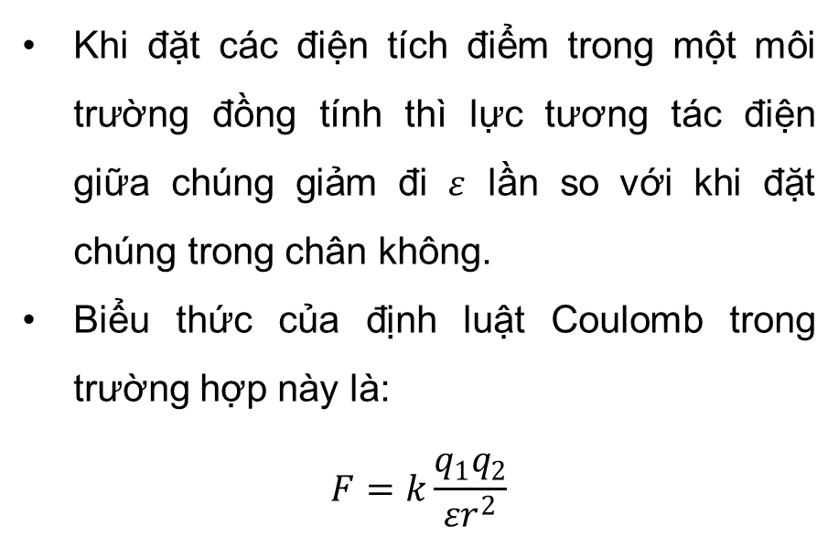
2. Lực tương tác giữa các điện tích điểm đặt trong điện môi (chất cách điện)
Khi đặt các điện tích điểm trong một môi trường đồng tính thì lực tương tác điện giữa chúng giảm đi $ε$ lần so với khi đặt chúng trong chân không.
Biểu thức của định luật Coulomb trong trường hợp này là:
$$F=k\frac{q_{1}q_{2}}{{εr}^{2}}$$

Slide 20
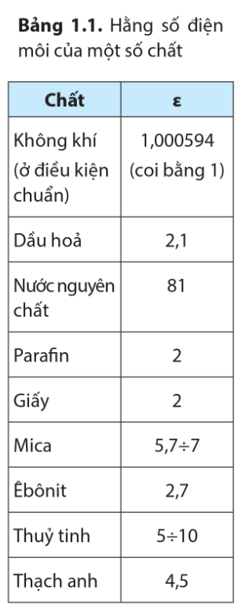

Quan sát bảng sau

Slide 21

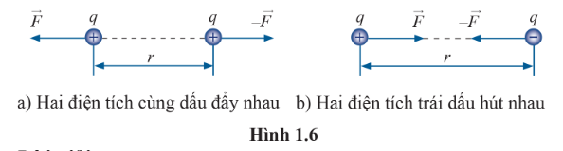
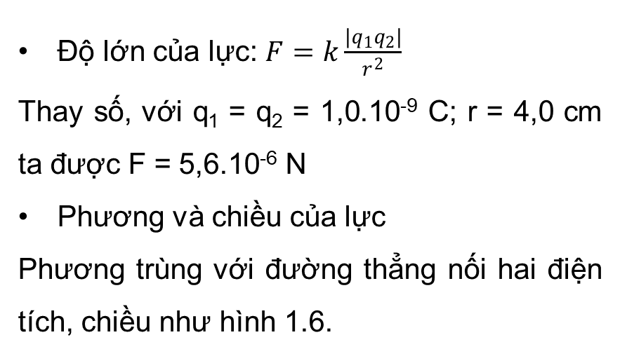
Cho hai điện tích điểm, mỗi điện tích có độ lớn q = 1,0.10⁻⁹ C, được đặt cách nhau 4,0 cm trong chân không. Tính và biểu diễn bằng hình vẽ điện tương tác giữa hai điện tích này.
Độ lớn của lực: $F=k\frac{|q_{1}q_{2}|}{r^{2}}$
Thay số, với q₁ = q₂ = 1,0.10⁻⁹ C; r = 4,0 cm ta được F = 5,6.10⁻⁶ N
Phương và chiều của lực
Phương trùng với đường thẳng nối hai điện tích, chiều như hình 1.6.

Slide 22

Câu hỏi 1:Câu nào sau đây là đúng khi nói về sự tương tác điện
A. hai điện tích cùng dấu thì đẩy nhau
B. hai điện tích cùng dấu thì hút nhau
D. hai thanh nhựa giống nhau, sau khi cọ xát với len dạ, nếu đưa lại gần thì chúng sẽ hút nhau
C. hai điện tích trái dấu thì đẩy nhau

Slide 23
Câu hỏi 2: Hằng số điện môi của không khí có thể coi:
A. ε = 0
B. ε < 0
C. ε > 0
D. ε ≈ 1

Slide 24
Câu hỏi 3: Khi khoảng cách giữa hai điện tích điểm trong chân không giảm xuống 4 lần thì độ lớn lực Cu – lông
A. tăng 4 lần
B. giảm 4 lần
C. giảm 8 lần
D. tăng 16 lần

Slide 25
Câu hỏi 4:Hai điện tích q₁ = 6.10⁻⁸ C và q₂= 3.10⁻⁸ C đặt cách nhau 3 cm trong chân không. Lực tương tác giữa hai điện tích là:
A. 54.10⁻² N
B. 1,8.10⁻² N
C. 5,4.10⁻³ N
D. 2,7.10⁻³ N

Slide 26
Câu hỏi 5: Hai điện tích q₁ = 6.10⁻⁸C và q₂= 3.10⁻⁸C đặt trong chân không, để tương tác nhau bằng lực có độ lớn 1,8.10⁻² N thì chúng phải đặt cách nhau
A. 0,03 cm
B. 3 cm
C. 3 m
D. 0,03 m

Slide 27

VẬN DỤNG
Một vật dẫn A cô lập không tích điện đang được nối đất. Đưa một điện tích dương B lại rất gần vật dẫn này. Vật dẫn A được tích điện dương, âm hay không tích điện khi:
a) Đưa B ra xa rồi mới thôi nối đất vật dẫn A?
b) Thôi nối đất vật dẫn A rồi mới đưa B ra xa?

Slide 28
TRẢ LỜI
Khi đưa B ra xa rồi mới thôi nối đất vật dẫn A:
Trong trường hợp này, điện tích dương từ B sẽ không được truyền đến vật dẫn A qua đường dẫn tiếp xúc vì không có đường dẫn nào. Do đó, vật dẫn A sẽ không bị tích điện dương hay âm.
Câu a
Khi thôi nối đất vật dẫn A rồi mới đưa B ra xa:
Electron từ mặt đất truyền lên bị nhốt trong vật dẫn A, không còn truyền đi đâu được. Vì vậy vật dẫn A lúc này có tổng số electron lớn hơn tổng số proton nên tích điện âm.
Câu b

Slide 29
HƯỚNG DẪN VỀ NHÀ
1
2
3
Xem lại kiến thức đã học ở bài 1
Hoàn thành các bài tập trong Sách bài tập Vật lí 11
Xem trước nội dung Bài 2. Điện trường

Slide 30
CẢM ƠN CÁC EM ĐÃ LẮNG NGHE BÀI GIẢNG HÔM NAY!

